Slide 1
فصل 2
برنامه‌نویسی روندی در JAVA (ادامه)

Slide 2
انواع متغیر در Java
همانند زبان C، در جاوا نیز برنامه‌ها اطلاعات را دستکاری می‌کنند و این اطلاعات در اشکال مختلفی ظاهر می‌شوند.
به طور کلی زبان Java شامل دو نوع متغیر است:
متغیرهای اولیه
مرجع شئ
ابتدا به معرفی متغیرهای اولیه در جاوا می‌پردازیم. مراجع اشیا در مباحث شئ‌گرایی ارائه خواهند شد.
متغیرهای اولیه در چهار نوع byte، short،int و long برای اعداد صحیح، دو نوع float، double برای داده‌های نقطه شناور، یک نوعchar برای ذخیره‌ی کاراکترها و نوع boolean برای مقادیر منطقی وجود دارند.

Slide 3
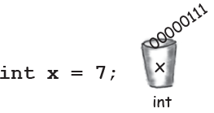
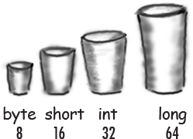
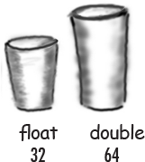
متغیرهای اولیه در Java
یک متغیر اولیه را می توان به یک فنجان تشبیه نمود، از این جنبه که مانند یک ظرف محتوایی را به شکل الگوهای بیتی ساده در برمی‌گیرد.
همانگونه که یک فنجان اندازه ثابت و مشخصی دارد، هر متغیر اولیه نیز دارای تعداد ثابتی از بیت‌ها (اندازه‌ی فنجان) است که به آن عمق بیتی گفته می‌شود.
عمق بیتی شش متغیر عددی اولیه در جاوا:

Slide 4
انواع متغیر اولیه‌ی صحیح در Java
بازه تغییرات (از کران پایین تا کران بالا) | عمق بیتی | اسم
[-128 − 127] | 8 | byte
[-32768 − 32767] | 16 | short
[-2,147,483,648 − 2,147,483,647] | 32 | int
[-9,223,372,036,854,775,808 − 9,223,372,036,854,775,807] | 64 | long
هر چهار نوع متغیرهایی علامت‌دار با مقادیر مثبت و منفی هستند.
مثال:
byte b = 89;
short s = -32000;
int z = 234;

Slide 5
نحوه اعلان متغیر نوع long در Java
با برخی نوع‌های عددی، شما باید به طور خاص منظور خود را به کامپایلر بگویید، وگرنه ممکن است بین انواع اعدادی مشابه اشتباه پیش آید. مثلا برای نوع long باید در انتهای عدد 'L' یا 'l' قرار داد.
مثال:
long big = 3456789L;

Slide 6
انواع متغیر اولیه‌ی نقطه شناور در Java
اعداد نقطه شناور برای ارزیابی عباراتی استفاده می‌شوند که نیاز به دقت کسری داشته باشند.
بازه تقریبی تغییرات | عمق بیتی | اسم
[1.4e-045-3 − 4e+038] | 32 | float
[4.9e-324-1− 8e+308] | 64 | double
داده نقطه شناور float: متغیرهای نوع float وقتی استفاده می‌شوند که شما به یک بخش کسری نیاز داشته باشید اما درجه دقت بالا مورد نیاز نباشد. به عنوان مثال هنگام نمایش مبلغ پولی بر حسب دلار و سنت می توان از float استفاده کرد.
در Java برای مقداردهی اولیه‌ی نوع float بایستی لزوما در انتهای مقدار حرف f را قرار داد، مانند:
float f = 32.5f;

Slide 7
انواع متغیر اولیه‌ی نقطه شناور در Java
داده نقطه شناور(double): در بسیاری از محاسبات تکراری، یا در هنگام به کار بستن اعداد با مقادیر بزرگ، double انتخاب برتر است.
یک عدد از نوع double را می‌توان به دو شیوه بیان کرد:
نماد دهدهی: به عنوان مثال عددی مانند 78.329 یا 0.32093 با نماد دهدهی نوشته شده‌اند.
نماد علمی یا نمایی: در این نماد یک عدد به فرم xEy یا (xey) به معنای x×10^{y} (y یک عدد صحیح است) نوشته می‌شود.
مثال:
2.3E2 = 2.3×10² = 230.0
871.567E1 = 871.567×10 = 8715.67×10

Slide 8
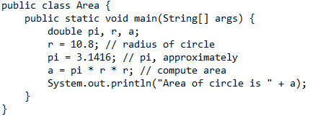
مثال استفاده از نوع double
خروجی:

Slide 9
متغیر اولیه‌ی نوع char در Java
در جاوا، نوع داده‌ی مورد استفاده برای ذخیره‌ی کاراکترها، مانند 'a'، '!'، '\\' (در این جا دنباله گریز برای نمایش کاراکتر بک اسلش استفاده می‌شود)، char است.
Unicode یک مجموعه کاراکتر کاملا بین‌المللی را تعریف می‌کند که می‌تواند تمام کاراکترهای موجود در تمام زبان‌های انسانی را نشان دهد.
جاوا از Unicode برای نمایش کاراکترها استفاده می‌کند.
در زمان ایجاد جاوا، Unicode به ۱۶ بیت نیاز داشت. بنابراین، در جاوا char یک نوع 16 بیتی است. عمق بیتی char بین 0 تا 65535 است.
هیچ char منفی وجود ندارد.

Slide 10
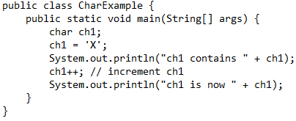

مثال از نوع char
اگرچهchar برای نگهداری کاراکترهای Unicode طراحی شده است، اما می‌توان از آن به عنوان یک نوع عدد صحیح نیز استفاده کرد که روی آن می‌توانید عملیات حسابی انجام دهید.
برای مثال می‌توانید دو کاراکتر را با هم اضافه کرده یا مقدار یک متغیر کاراکتری را افزایش دهید.
خروجی:

Slide 11
رفتار عملگر عددی با عملوندهای نوع char
در صورتی که عملوندهای یک عبارت حسابی کاراکتری باشند، می‌توان از عملگرهای عددی برای رفتار با هر دو عملوند
به عنوان عدد صحیح استفاده نمود.
مثال: پس از اجرای قطعه کد زیر حاصل 193.0 چاپ می‌شود:
System.out.println('P' + 'q');
چرا که مقادیر ASCII کاراکترهای 'P' و 'q' به ترتیب 80 و 113 هستد.
بر خلاف دستور مثال قبل، دستور زیر منجر به یک نتیجه‌ی عددی نمی‌شود:
System.out.println("P" + "q");
این امر از این جهت است که در این جا "P" و "q" کاراکتر نیستند، بلکه رشته می‌باشند و قبلا گفته شد که عملگر + برای رشته‌ها کار الحاق را انجام می‌دهد.

Slide 12
متغیر اولیه‌ی نوع boolean در Java
Java برای مقادیر منطقی نوع اولیه‌ی boolean را ارائه می‌دهد.
boolean می‌تواند تنها یکی از دو مقادیر ممکن true یا false را اختیار کند.
عملگرهای مرتبط با boolean عملگرهای منطقی &&، || و ! و عملگرهای نسبی مانند <، >=، == و ... می‌باشند.

Slide 13
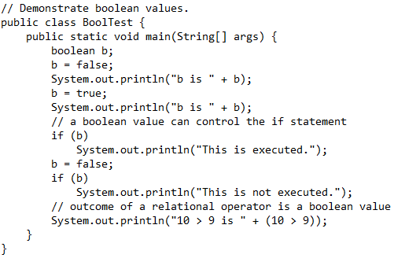

مثال از نوع boolean
خروجی:

Slide 14
چند نکته در مورد boolean
هنگامی که یک مقدار بولی توسط دستور چاپ به خروجی می‌رود، ""true یا " "false نمایش داده می‌شود.
مقدار یک متغیر بولی به خودی خود برای کنترل دستورالعملif کافیست و نیازی به نوشتن یک دستورالعمل if، مانند if(b == true) نیست.
خروجی یک عملگر نسبی، مانند >، یک مقدار بولی است. به همین دلیل است که عبارت 10 > 9 مقدار ""true را نمایش می‌دهد. علاوه بر این، مجموعه پرانتز اضافی حول 10 > 9 لازم است، زیرا عملگر + اولویت بالاتری نسبت به > دارد.

Slide 15
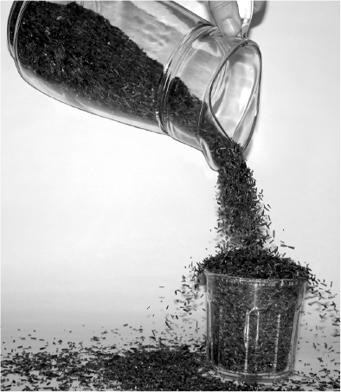
سرریز در مقداردهی متغیرها
مثال فنجان را به خاطر آورید. همانگونه که شما نمی‌توانید مقدار بزرگی را در یک فنجان کوچک قرار دهید، به طور مشابه مثلا نمی‌توانید داده‌هایی از نوعlong را درون متغیری به اندازه‌ی int، مثلا به صورت زیر بریزید:
long y = 42;
int x = y; کامپایل نخواهد شد.
چرا؟!
اگرچه مقدار y، 42 است و 42 قطعا به اندازه‌ی کافی کوچک هست که در یک int قرار گیرد اما آنچه کامپایلر به آن اهمیت می‌دهد این است که شما دارید سعی می‌کنید یک محتوای بزرگ را در یک متغیر کوچک قرار دهید و احتمال سرریز وجود دارد.
از کامپایلر انتظار نداشته باشید که مقدارx را بداند تا به واسطه‌ی آن از رخ دادن سرریز جلوگیری کند!

Slide 16
تغییر قالب (casting) در Java
با این وجود در Java نیز می توان از تغییر قالب (casting) استفاده کرد، به صورت:
long y = 42;
int x = (int) y;
اگر مقدار y از مقدار بیشینه‌ی x بزرگ‌تر باشد، آنگاه آنچه باقی می‌ماند یک عدد عجیب و غریب (اما قابل محاسبه) است:
long y = 40002; // فراتر می‌رودshort 40002 از کران 16 بیتی یک
short x = (short) y; // اکنون برابر است با 25534- x
احتیاط: کامپایلر به شما اجازه می‌دهد این کار را انجام دهید!

Slide 17
ترکیب انواع داده
یک عبارت در زبان Java می‌تواند شامل چندین نوع داده‌ی متفاوت باشد.
به عنوان مثال دستورالعمل
A = (17 + 4.0) / 5;
هم شامل داده‌ی نوع صحیح int و هم شامل داده‌ی نوع نقطه شناور double است.
حاصل A چیست؟ آیا مقدار برابر 4، 4.0 و یا 4.2 است؟
در مورد عبارتی مثل 'K' + 1 که یک کاراکتر را با یک عدد صحیح ترکیب می‌کند چطور؟
آیا حاصل L است؟
یا از آن‌جا که مقدار کد ASCII کاراکتر 'K' برابر 75 است، نتیجه 76 است؟
یا شاید اصلا کامپایلر این را خطا در نظر می‌گیرد؟

Slide 18
ترکیب انواع داده
وقتی یک عبارت دودویی شامل عملوندهایی با انواع داده‌ی متفاوت باشد Java ابتدا عملوند نوع داده‌ی کوچک‌تر را به نوع داده‌ی عملوند دیگر تبدیل نوع می‌کند.
بازه‌ی تغییرات مربوط به نوع داده اندازه‌ی آن را تعیین می‌کند و از این طریق نوع داده‌ی کوچک‌تر قابل تشخیص است.
مثال: پس از اجرای دستورالعمل زیر در یک برنامه کامل Java حاصل 4.2 چاپ می‌شود:
System.out.println((17 + 4.0) / 5);
چرا؟
در عبارت (17 + 4.0) / 5داخل آرگومان دستور چاپ که از داده‌های نوع int و double تشکیل شده است ابتدا عدد صحیح 17 که از نوع int و کوچک تر از نوع double است به 17.0 تبدیل نوع می‌شود. حال جمع دو عدد از نوع نقطه شناور 17.0 + 4.0 صورت می پذیرد که حاصل 21.0 است. سپس در ارزیابی عبارت (21.0 / 5) مجددا عدد صحیح 5 که داده‌ی نوع کوچک تر است به 5.0 تبدیل نوع می‌شود. لذا تقسیم نقطه شناور صورت پذیرفته و حاصل 4.2 است.

Slide 19
ترکیب انواع داده
مثال: پس از اجرای قطعه کد زیر حاصل 76 چاپ می‌شود:
System.out.println('K' + 1);
چرا؟
عبارت 'K' + 1 داخل آرگومان دستور چاپ از داده‌های نوع char و int تشکیل شده است. کد ASCII کاراکتر 'K' عدد صحیح 75 است، یعنی 'K' به عنوان 75 ذخیره شده است. لذا کاراکتر 'K' به این عدد صحیح تبدیل نوع می‌شود. حال جمع دو عدد صحیح را داریم که نتیجه مقدار 76 است.

Slide 20
ترکیب انواع داده
مثال: پس از اجرای قطعه کد زیر حاصل 99.0 چاپ می‌شود:
System.out.println('W' + 12.0);
چرا؟
عبارت 'W' + 12.0 داخل آرگومان دستور چاپ از داده‌های نوع char و double تشکیل شده است. کد ASCII کاراکتر 'W' برابر 87 است. لذا عدد صحیح 87 به 87.0 تبدیل نوع می‌شود. حال یک جمع دو عدد نقطه شناور را داریم که حاصل مقدار 99.0 است.

Slide 21
ترکیب انواع داده
عملگر / که هم تقسیم عدد صحیح و هم تقسیم نقطه شناور را نشان می‌دهد گاهی می‌تواند منجر به نتیجه‌ای دور از انتظار شود.
مثال: حاصل عبارت (3/7)(306.0 - 19) برابر 0 می‌شود نه 123.0.
چرا؟
علت این محاسبه‌ی غلط نبود یک نقطه‌ی اعشاری است! مقدار (3/7) با استفاده از تقسیم صحیح بر صحیح برابر 0 می‌شود.
فرمول صحیح را می‌توان به یکی از صور زیر نوشت:
(3.0/7.0)(306.0 - 19)
(3.0/7)(306.0 - 19)
(3/7.0)(306.0 - 19)
این باعث می‌شود که در این جا هر عبارت تقسیم دقیقا به عنوان نقطه شناور عمل کند.

Slide 22
آرایه درJava
یک آرایه با نام name از نوع متغیر type را در زبان Java می‌توان به دو شیوه اعلان نمود:
type[] name
type name[]
پس از اعلان بایستی آرایه را مقداردهی اولیه کرد. این کار با استفاده از کلیدواژه‌ی new به شکل زیر صورت می‌پذیرد:
name = new type[size];
که در آن size ناظر به اندازه‌ی آرایه است.
همچنین می‌توان اعلان و مقداردهی اولیه‌ی آرایه را همزمان با یک دستورالعمل مانند زیر انجام داد:
type name[] = new type[size];
همچنین به جای استفاده از new می توان از {} نیز برای مقداردهی اولیه‌ی یک آرایه استفاده نمود.

Slide 23
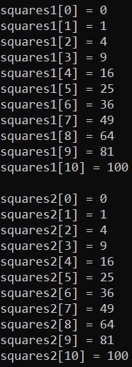
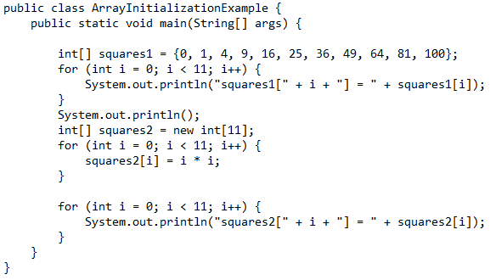
آرایه درJava
مثال: در کلاسArrayInitializationExample زیر آرایه‌های با محتوای یکسان squares1 و squares2 به دو شیوه‌ی متفاوت مقداردهی اولیه می‌شوند.
خروجی:

Slide 24
آرایه درJava
وقتی آرایه‌ای مقداردهی اولیه می‌شود عضو موجود در هر اندیس آن با مقدار صفر نوع داده‌ی خود مقداردهی اولیه می‌شود.
مقدار پیش‌فرض برای داده‌های از نوع byte، short، int، long، برابر 0، برای داده‌های نوع float وdouble برابر 0.0 و برای داده‌ی نوع بولی false است.

Slide 25
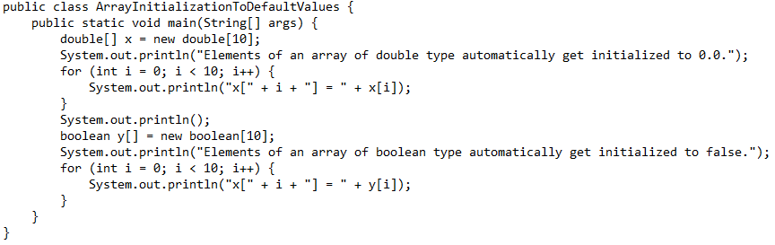
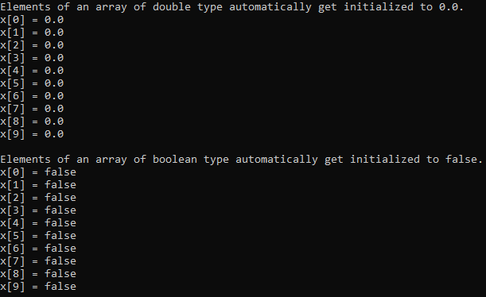
آرایه درJava
مثال: در کلاسArrayInitializationToDefaultValues زیر آرایه‌های x و y از نوع doubleوboolean اعلان می‌شوند. با وجود این که این آرایه‌ها به طور صریح مقداردهی اولیه نمی‌شوند با استفاده از دستور چاپ مشخص می‌شود که اعضای هر یک از آرایه‌ها به مقدار پیش فرض نوع مخصوص به خود مقداردهی اولیه شده اند.
خروجی:

Slide 26
آرایه دوبعدی درJava
اعلان یک ارایه‌ی دوبعدی مشابه همتای یک بعدیش است. با فرض این که تعداد سطرهای آرایه m و تعداد ستون‌هایشn باشد آرایه‌ی دوبعدی از نوع دلخواه را می‌توان به صورت زیر اعلان نمود:
type name[][] = new type[m][n];
این دستورالعمل باعث می‌شود آرایه‌ای دوبعدی شامل m سطر و n ستون از اعضا که به مقدار پیش فرض نوع خود مقداردهی اولیه شده‌اند ایجاد شود.

Slide 27
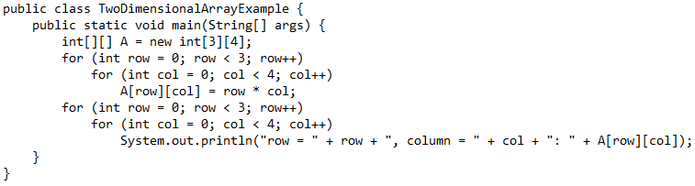
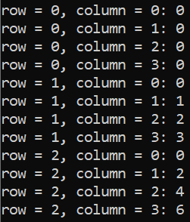
آرایه دوبعدی درJava
خروجی:
درJava تعریف آرایه‌های با بعد بالاتر از 2 نیز ممکن است. در این صورت بایستی در اعلان آرایه به تعداد بعد علامت [] قرار داد.

Slide 28
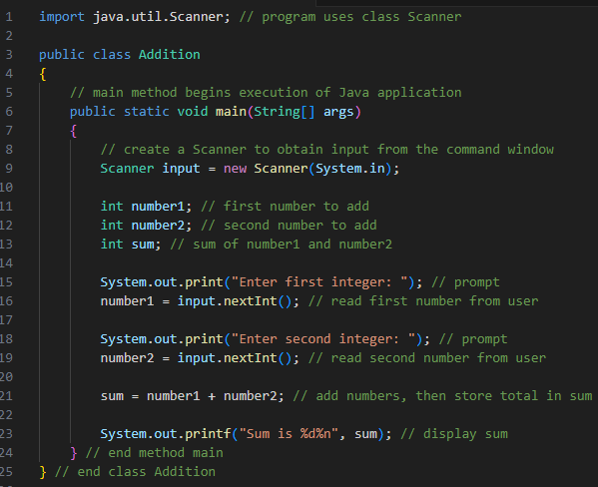
دریافت داده از خارج برنامه
با مثالی نشان می‌دهیم هنگامی که داده‌ای که یک برنامه استفاده می‌کند از خارج برنامه، مثلا از یک فایل یا توسط کاربری که در تعامل با برنامه است می‌آید چگونه می‌توان در Java عمل نمود.
مثال: در برنامه‌ی زیر دو عدد صحیح وارد شده توسط
کاربر خوانده شده و مجموع آن‌ها محاسبه و چاپ می‌شود.
Scanner کلاسی از بسته‌ی java.util است که به منظور خواندن داده‌ها (اعداد و رشته‌ها) جهت استفاده در یک برنامه به کار برده می‌شود. این داده‌ها می‌توانند توسط یک کاربر از طریق صفحه کلید وارد شده یا از روی فایلی خوانده شوند.
اعلان import در خط 1 باعث می‌شود تا کامپایلر کلاس Scanner را یافته و آن را به منظور استفاده آماده‌سازی کند.

Slide 29
دریافت داده از خارج برنامه
مثال: در برنامه‌ی زیر دو عدد صحیح وارد شده توسط کاربر خوانده شده و مجموع آن‌ها محاسبه و چاپ می‌شود.
به جای استفاده از خط 1 می‌توانستیم کُل محتوای بسته‌ی java.util را با استفاده از دستور import java.util.* آماده‌سازی کنیم که یکی از آن‌ها کلاس Scanner می‌باشد.
تمامی دستورهای import باید قبل از شروع اولین کلاس در فایل آورده شوند.
آنچه در خط 9 انجام می‌پذیرد مرتبط با مباحث شئ‌گراییست که به زودی توضیح داده خواهد شد. فعلا کافیست بدانیم در این خط نمونه‌ای از نوع کلاس Scanner با نام متغیری input ساخته می‌شود که سازوکاری برای خواندن داده از طریق صفحه کلید را فراهم می‌سازد.

Slide 30
دریافت داده از خارج برنامه
مثال: در برنامه‌ی زیر دو عدد صحیح وارد شده توسط کاربر خوانده شده و مجموع آن‌ها محاسبه و چاپ می‌شود.
بنابراین به طور کلی در هر برنامه‌ای که داده‌ای خارج از برنامه وارد می‌شود بایستی از خط 9 (با احتمالا نامی متفاوت از input) استفاده نمود.
خط 15: توصیه می‌شود همواره در برنامه قبل از گرفتن ورودی از کاربر به منظور آگاهی وی از دستور چاپ استفاده شود.
در این‌جا از دستور print به جای println استفاده می‌کنیم تا آن چه کاربر تایپ می‌کند در همان خطی که متن چاپ می‌شود وارد شود.

Slide 31
دریافت داده از خارج برنامه
مثال: در برنامه‌ی زیر دو عدد صحیح وارد شده توسط کاربر خوانده شده و مجموع آن‌ها محاسبه و چاپ می‌شود.
خط 16: این خط از متد nextInt کلاس Scanner استفاده می‌کند تا عدد صحیح تایپ شده توسط کاربر را به دست آورده و در متغیر number1 ذخیره کند.
اگر در این جا کاربر یک عدد نقطه شناور یا کاراکتری غیر از فاصله، tab یا خط جدید وارد کند خطای زمان اجرا باعث خاتمه‌ی برنامه شده و پیام خطایی چاپ می‌شود. از آن جا که در گرفتن ورودی از کاربر از فاصله ها صرف نظر می‌شود، یک کاربر می‌تواند مثلا وارد کند " 98".

Slide 32
دریافت داده از خارج برنامه
مثال: در برنامه‌ی زیر دو عدد صحیح وارد شده توسط کاربر خوانده شده و مجموع آن‌ها محاسبه و چاپ می‌شود.
nextInt برای خواندن داده‌ی نوع صحیح مورد استفاده قرار می‌گیرد. برای خواندن داده‌های از انواع دیگر می‌توان بسته به نوع داده از دستورات زیر نیز استفاده نمود:
Input.nextFloat
Input.nextDouble
Input.nextShort
Input.nextLong
Input.nextBoolean

Slide 33

دریافت داده از خارج برنامه
مثال: در برنامه‌ی زیر دو عدد صحیح وارد شده توسط کاربر خوانده شده و مجموع آن‌ها محاسبه و چاپ می‌شود.
با استفاده از Scanner نمی‌توان داده‌ی از نوع char را خواند.
برای هر نوع داده نیازی به ایجاد مجدد خط 9 نیست، بلکه تعداد نامحدود از مقادیر ورودی با انواع متفاوت را می‌توان با استفاده از همین یک مرتبه استفاده از دستورالعمل خواند.
خروجی نمونه:

